Slide 1


Slide 2
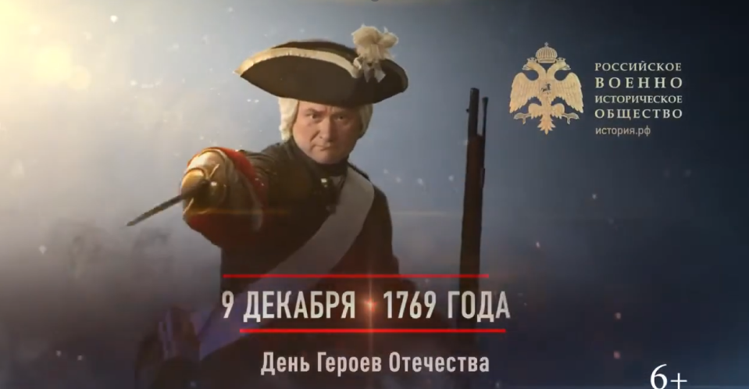
День Героев Отечества впервые в Российской Федерации отмечался 9 декабря 2007года

Slide 3


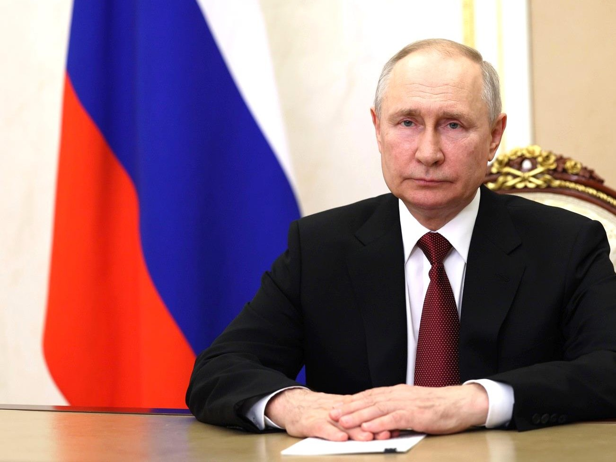
Мы должны сделать всё, чтобы сегодняшние дети и вообще все
наши граждане гордились тем, что они наследники, внуки, правнуки победителей. Знали героев своей страны и своей семьи, чтобы все понимали, что это часть нашей жизни
Владимир Владимирович Путин, Президент Российской Федерации

Slide 4
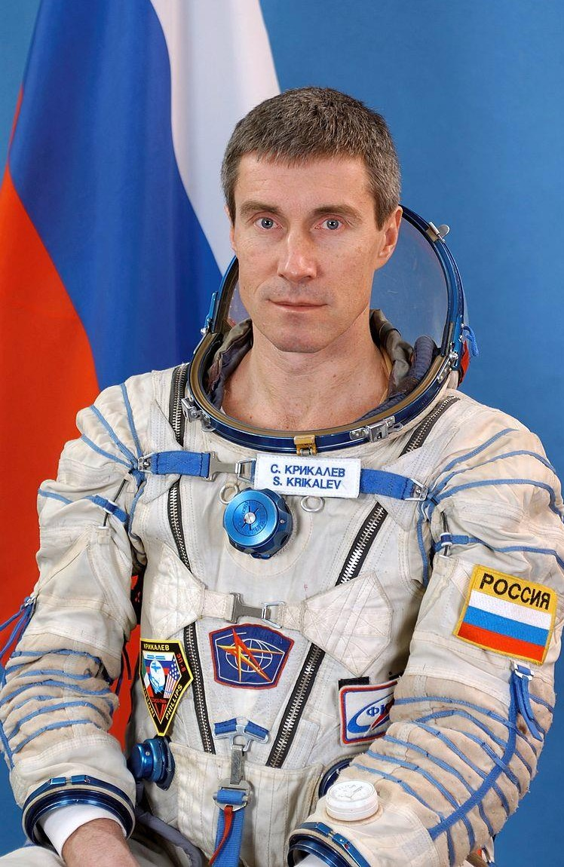
Герой Российской Федерации – Крикалёв Сергей Константинович лётчик-космонавт, 1992 г.
Звание Героя Российской Федерации
с вручением знака особого отличия – медали
«Золотая Звезда» № 1 присвоено за мужество и героизм, проявленные во время длительного космического полёта на орбитальной
станции «Мир».
6 полётов в космос,
803 суток 9 часов 39 минут 9 секунд на орбите, 8 выходов в открытый космос (суммарное время – 41 час 26 минут)

Slide 5
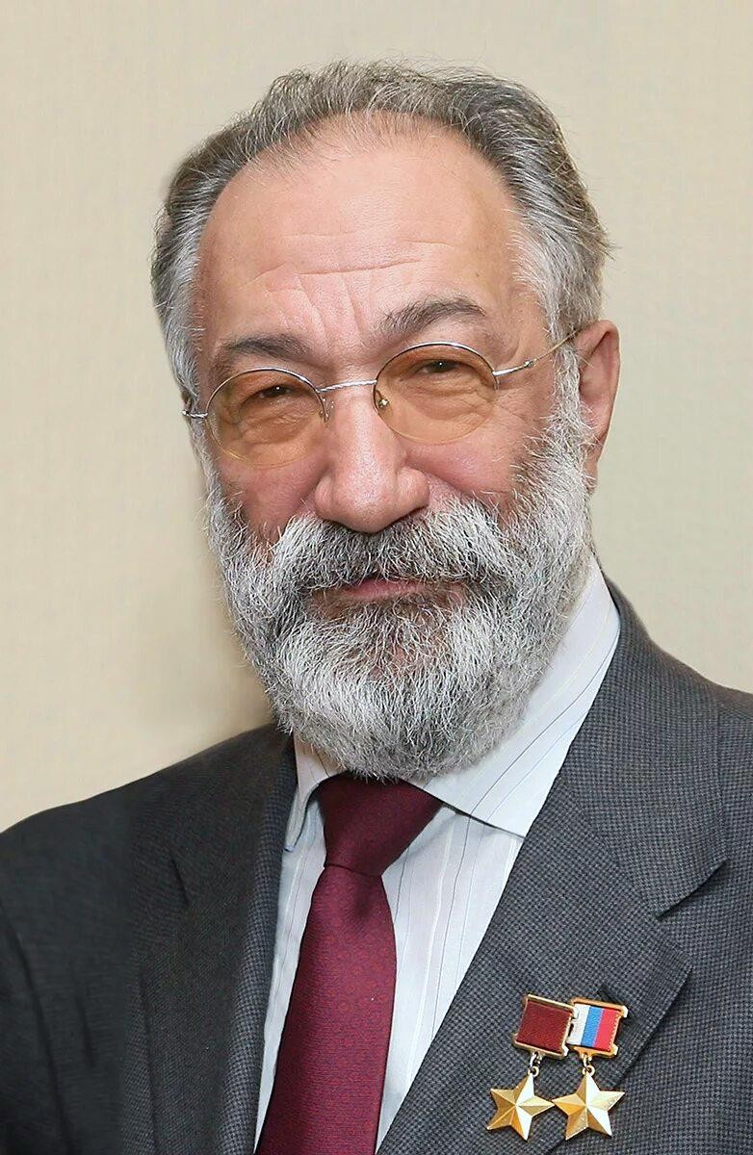
Герой Российской Федерации – Чилингаров Артур Николаевич учёный-океанолог, 2008 г.
Внёс неоценимый вклад в изучение
и освоение Севера и Мирового океана.
Руководил экспедицией «Арктика-2007»,
когда впервые в истории люди спустились
на океаническое дно в точке географического Северного полюса. Принимал участие в сложнейших спасательных операциях, много лет работал в экстремальных условиях.

Slide 6
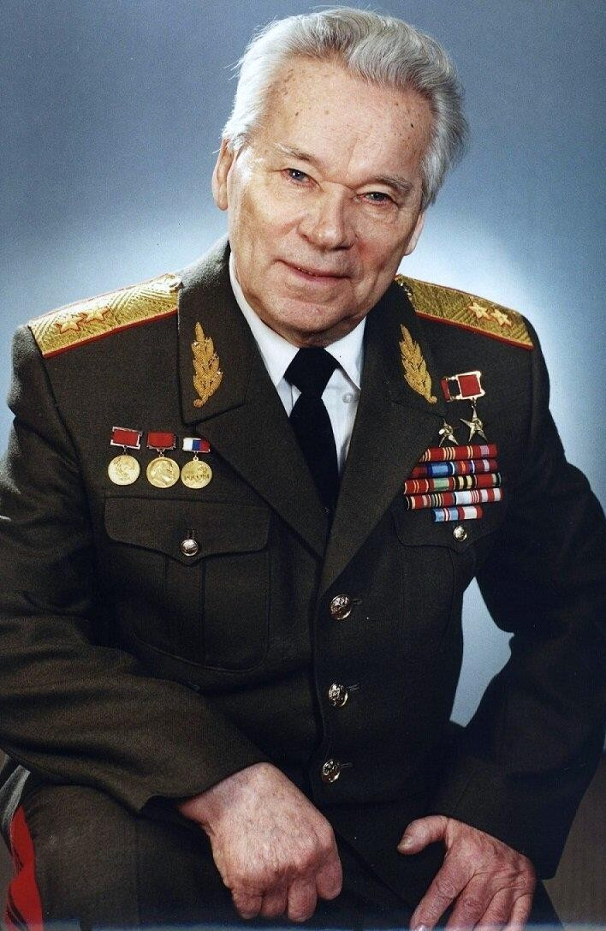
Герой Российской Федерации – Калашников Михаил Тимофеевич конструктор-оружейник, 2009 г.
Внёс значительный вклад
в обороноспособность страны, создав более 150 моделей стрелкового оружия.
Автор легендарного автомата Калашникова и ряда других простых и надёжных образцов боевого стрелкового вооружения.

Slide 7
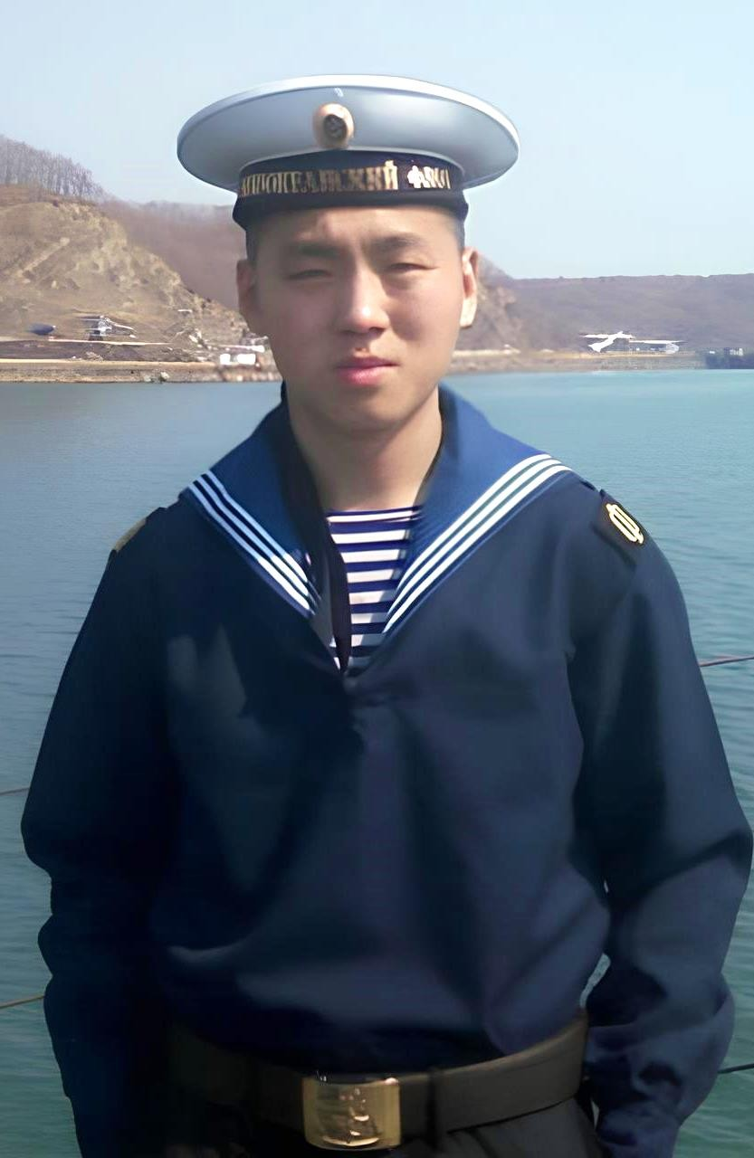
Герой Российской Федерации –
Цыденжапов Алдар Баторович
матрос Тихоокеанского Флота России, 2010 г.
Погиб во время несения службы на эсминце
«Быстрый», предотвратив серьёзную аварию, вызванную возгоранием топлива.
Оставаясь в эпицентре пожара, несмотря на экстремально высокую температуру и
открытый огонь, он не оставил своего поста.
Благодаря его действиям был спасён корабль и жизни 348 членов экипажа.

Slide 8
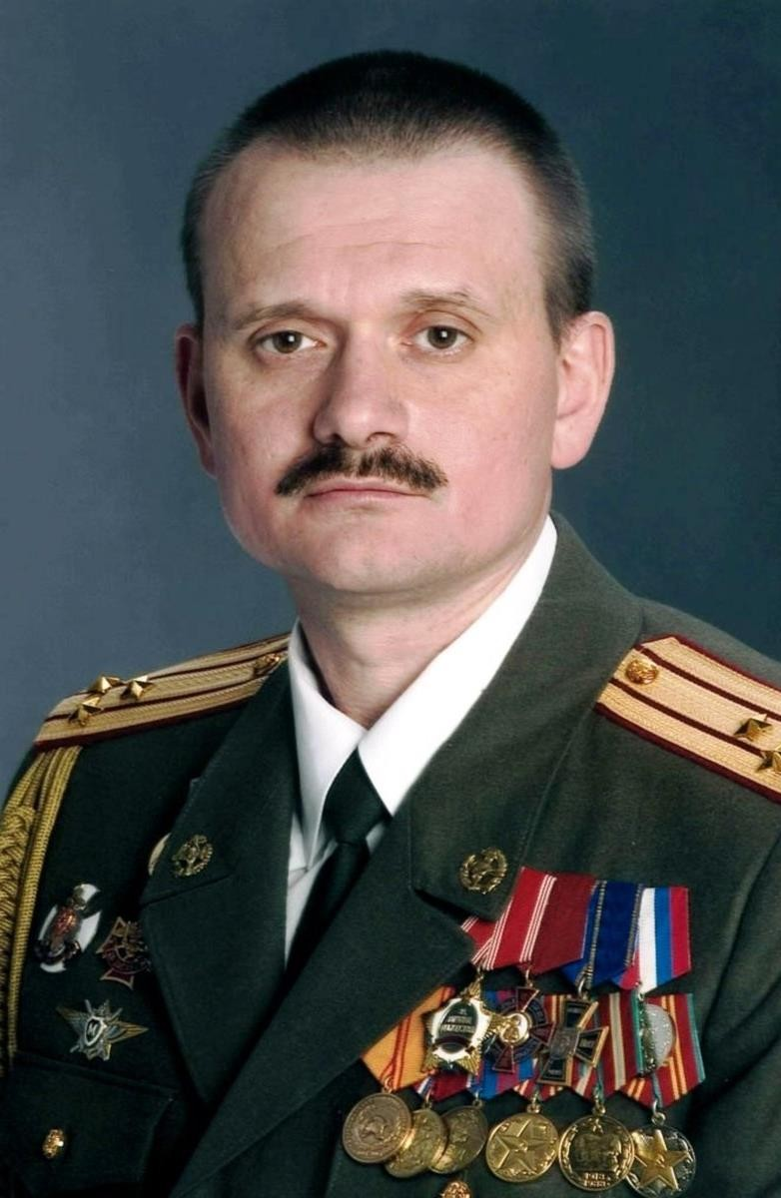
Герой Российской Федерации –
Чернышёв Евгений Николаевич
полковник внутренней службы, начальник службы пожаротушения ФПС ЦУКС МЧС России по г. Москве, 2010 г.
В экстремальных случаях лично руководил работой на наиболее опасных боевых участках, воодушевляя своим примером личный состав.
Под его руководством было ликвидировано более 120 крупных пожаров, где благодаря его усилиям были спасены тысячи людей.
Погиб, спасая людей, 20 марта 2010 года при тушении пожара в бизнес-центре
на севере Москвы.

Slide 9
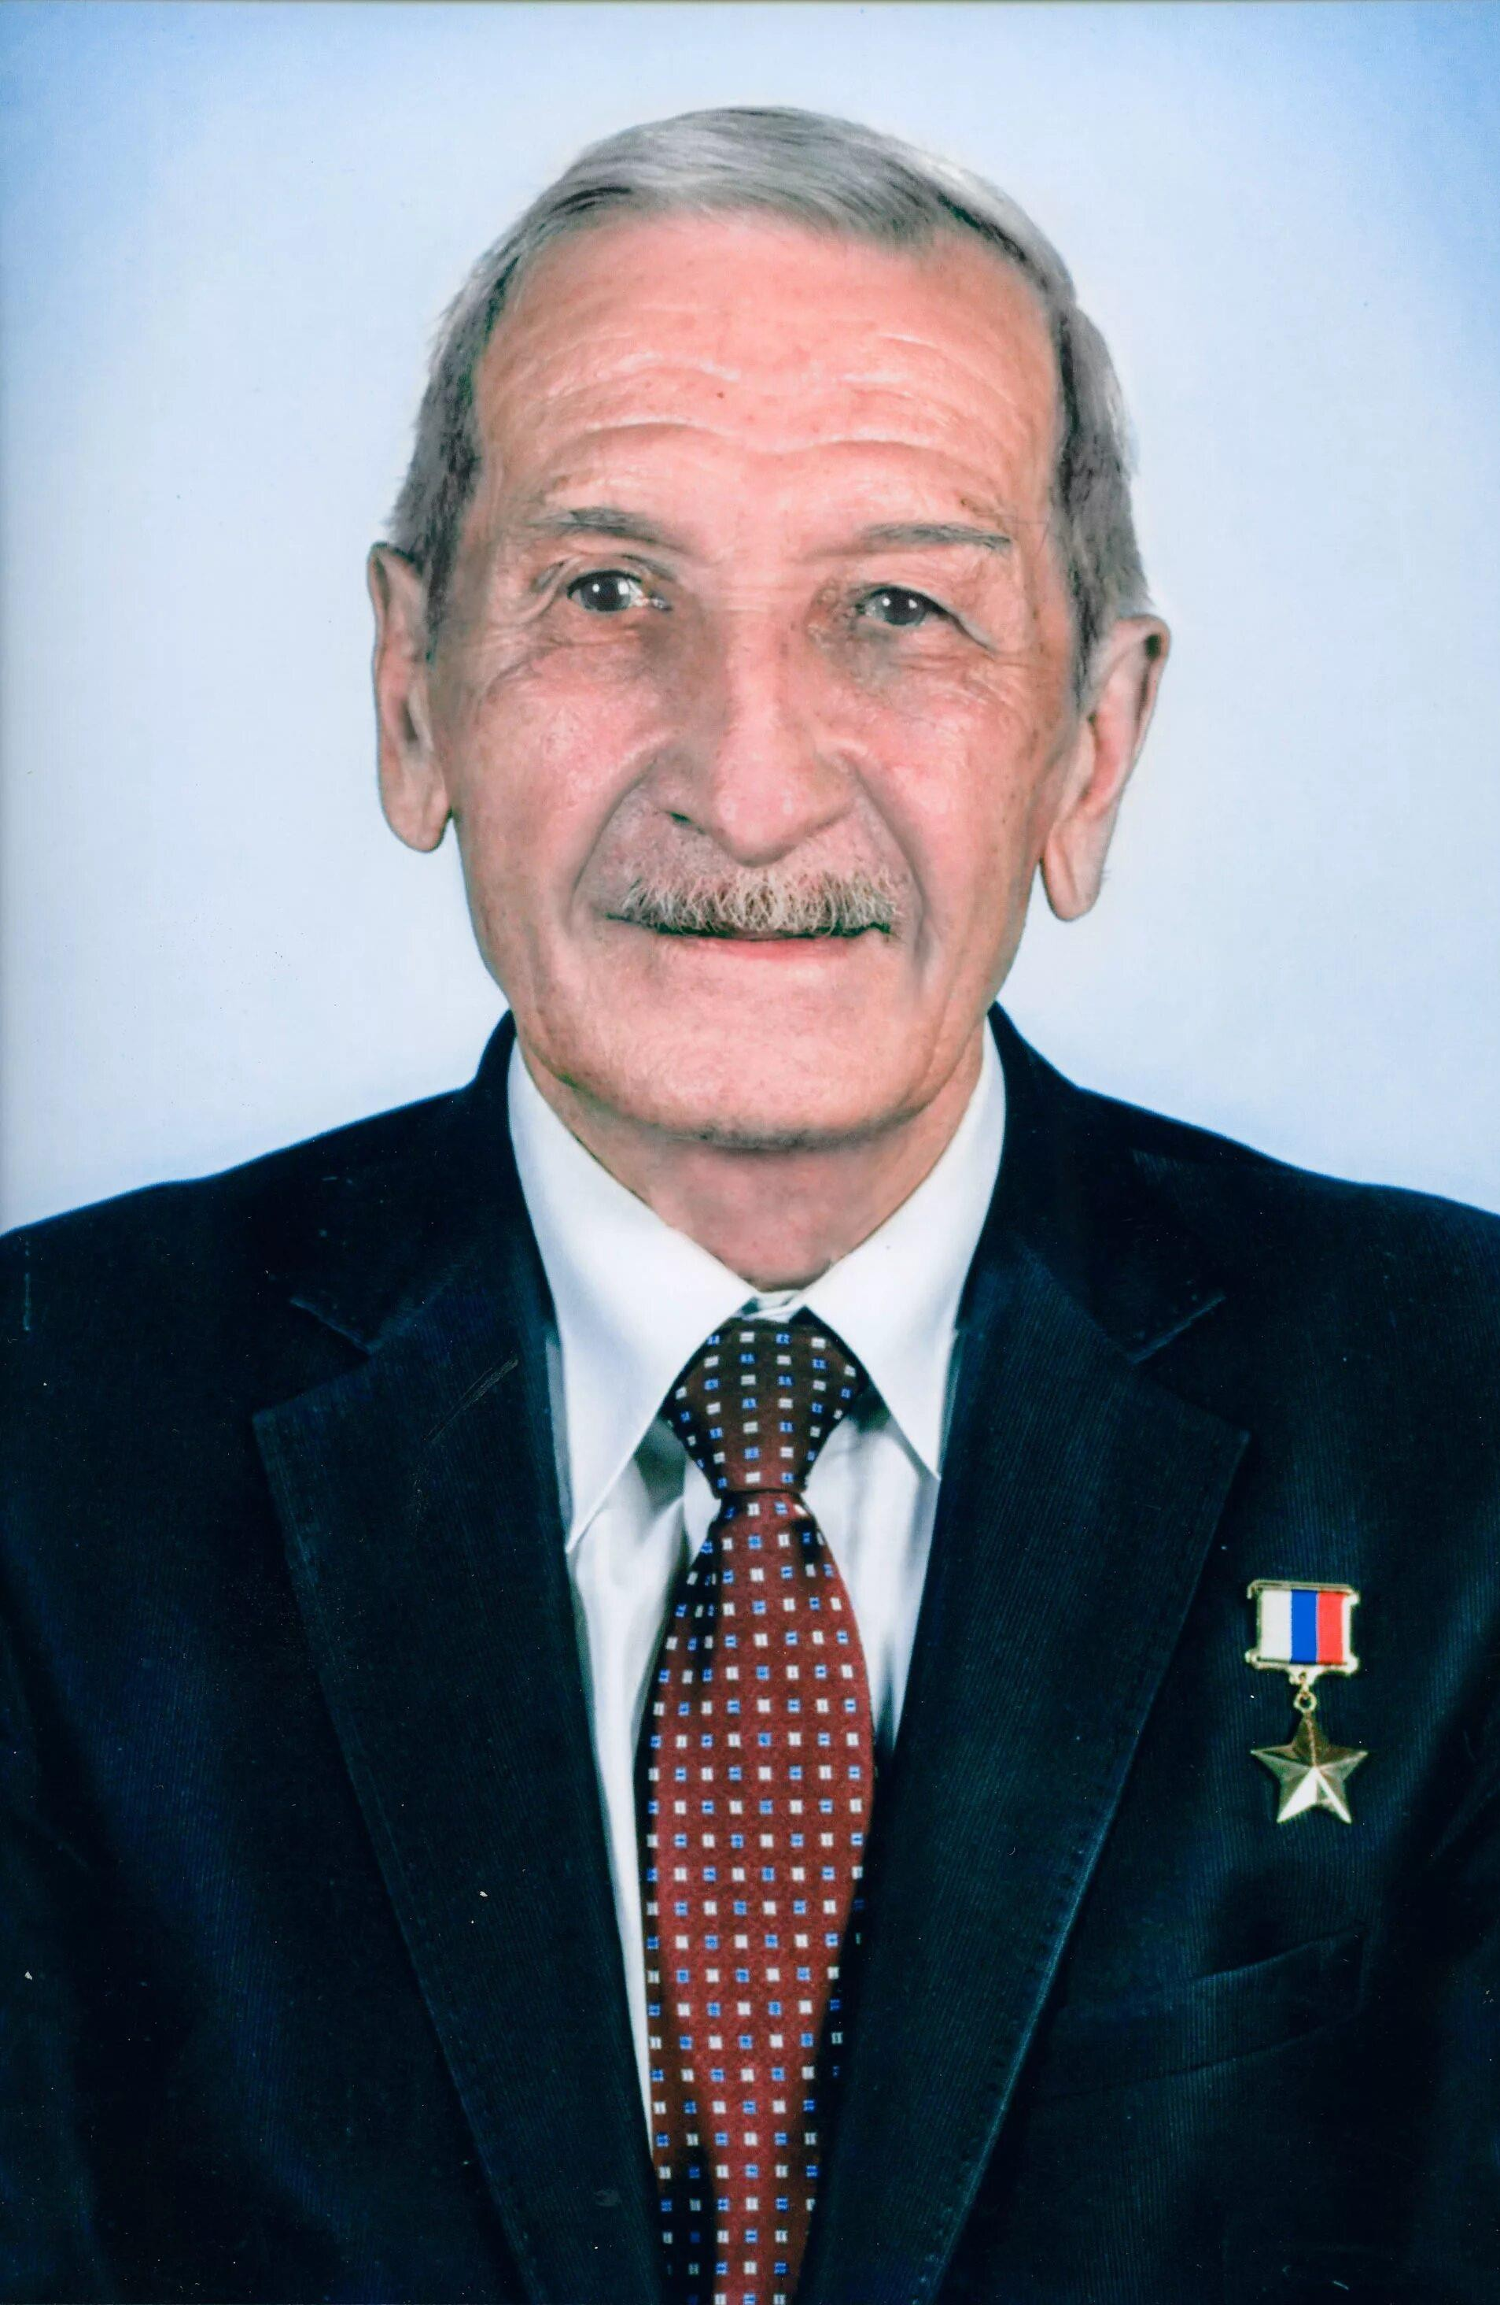
Герой Российской Федерации –
Шевченко Юрий Анатольевич
выдающийся разведчик, ветеран Службы внешней разведки России, полковник в отставке, 2017 г.
В ходе выполнения специальных заданий
в условиях, сопряженных с риском для жизни, проявляя мужество и героизм, реализовал ряд сложнейших острых оперативных комбинаций, создав каналы получения информации, напрямую затрагивающей национальные интересы СССР,
а впоследствии и Российской Федерации.

Slide 10
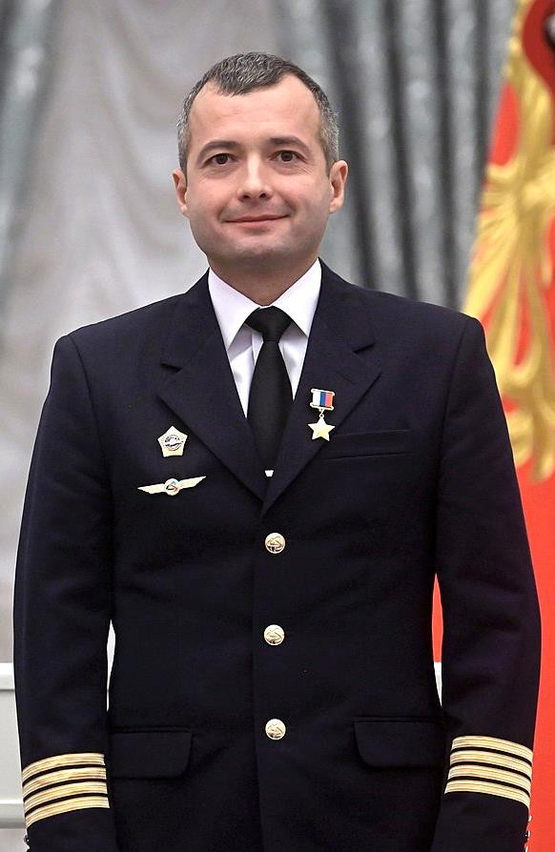
Герой Российской Федерации –
Юсупов Дамир Касимович
пилот гражданской авиации, 2019 г.
Звание присвоено за мужество и героизм, проявленные при исполнении служебного долга в экстремальных условиях.
При отказе обоих двигателей благополучно посадил самолёт, следовавший рейсом Москва-Симферополь, на кукурузное поле.
Жизни 233 человек, находившихся на борту, были спасены.

Slide 11
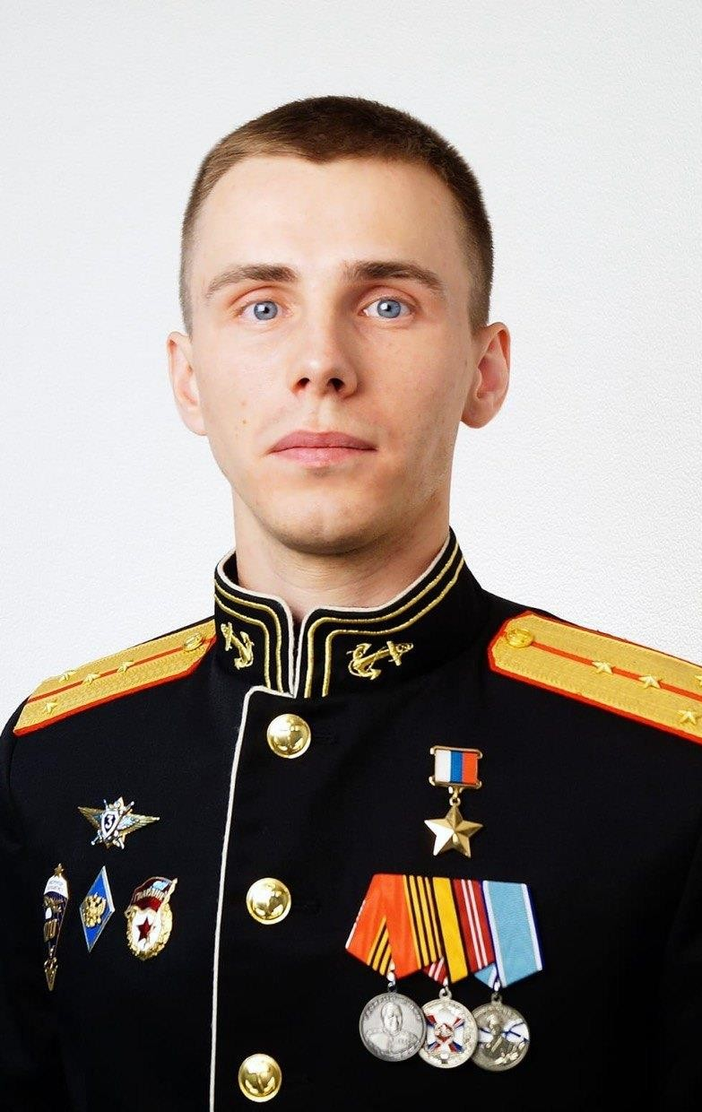
Герой Российской Федерации –
Владислав Головин, позывной «Струна»
В одном из боёв при освобождении Мариуполя, после ранения командира и гибели его заместителя, Владислав Головин принял на себя командование разведгруппой и передал в штаб важные сведения.
В другом бою, получив контузию, продолжал выносить с поля боя раненых, закрывая их своим телом, отказался от госпитализации
и снова встал в строй.

Slide 12
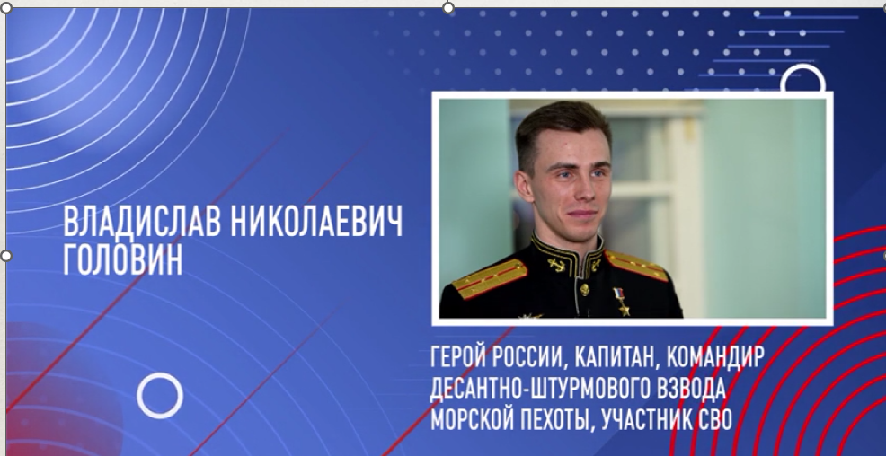
Говорим о важном с Владиславом Головиным

Slide 13
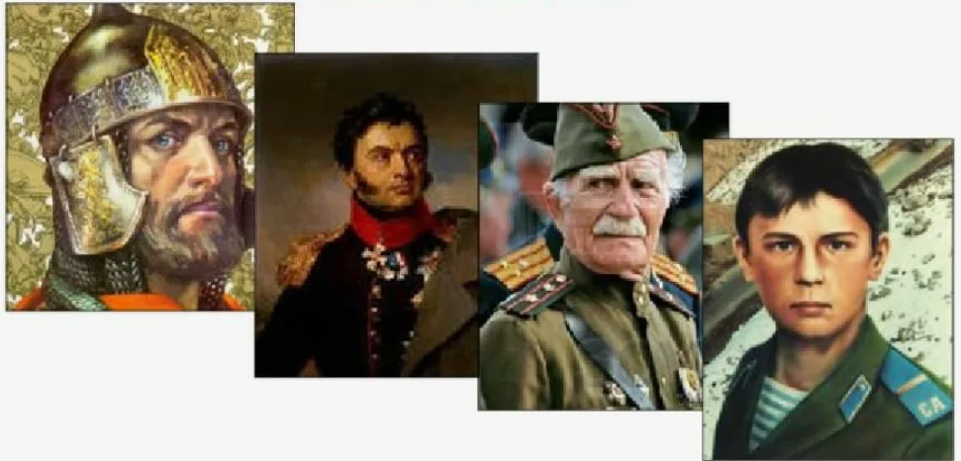
«Герой – это живое воплощение всего, что есть лучшего в человеке»
Алексей Толстой

Slide 14
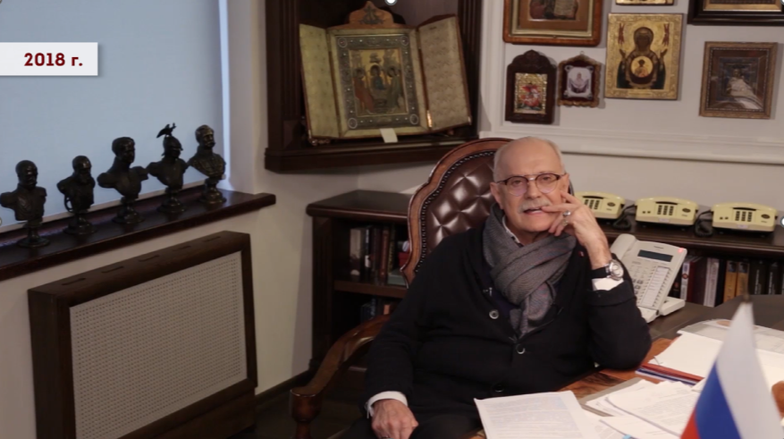
Никита Сергеевич Михалков о героях нашего времени

Slide 15
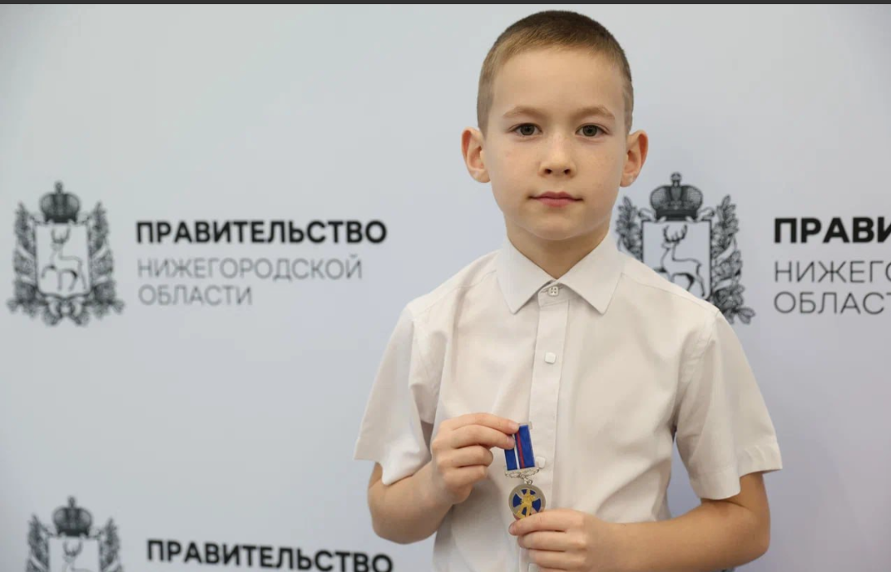
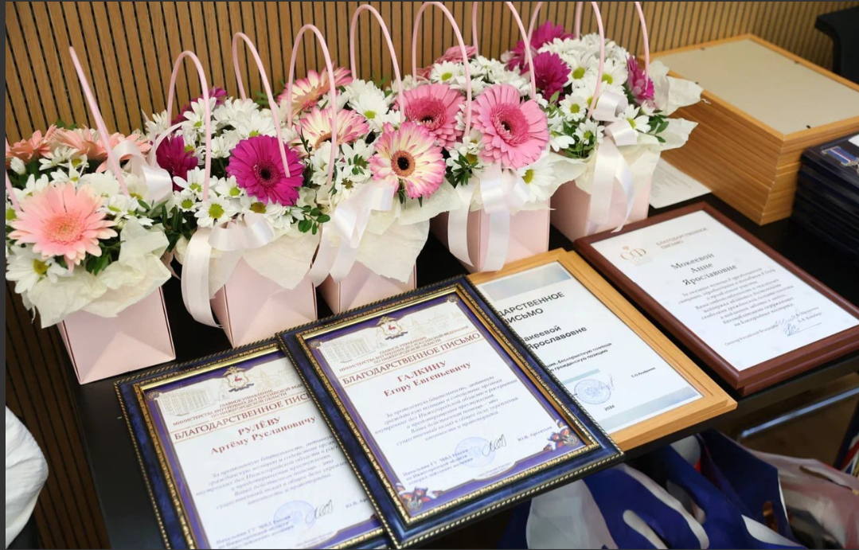
Юные герои региона
Онлайн-викторина к Дню Героев Отечества в России

